Slide 1
TEPTEP游戏社区
组员：陈靖宇（安卓）、梁沚诺（产品经理兼测试）、陈帆（后端）、陈嘉乐（后端）、叶锦浩（前端）
Notes:
ID=d924773e-9a16-4d6d-9803-8cb819e99682 Recipe=text_billboard Type=TextOnly Variant=0 FamilyID=AccentBoxWalbaum_Zero

Slide 2


TEPTEP游戏社区项目
本此项目app的开发主要包含以下基本功能：
实现游戏论坛普通用户客户端的基本使用功能，包括登录和注册。
在社区首页中用户可以活动游戏推荐页、排行榜、热门榜的游戏信息，游戏详情包括游戏简介，种类、配置等信息，并且拥有评分评论功能。
同时app拥有游戏相应的游戏论坛，将允许用户在板块内自由发布，点赞和收藏有关动态，并在自己的时间线中查看自己关注的游戏。

Slide 3
团队协作

Slide 4
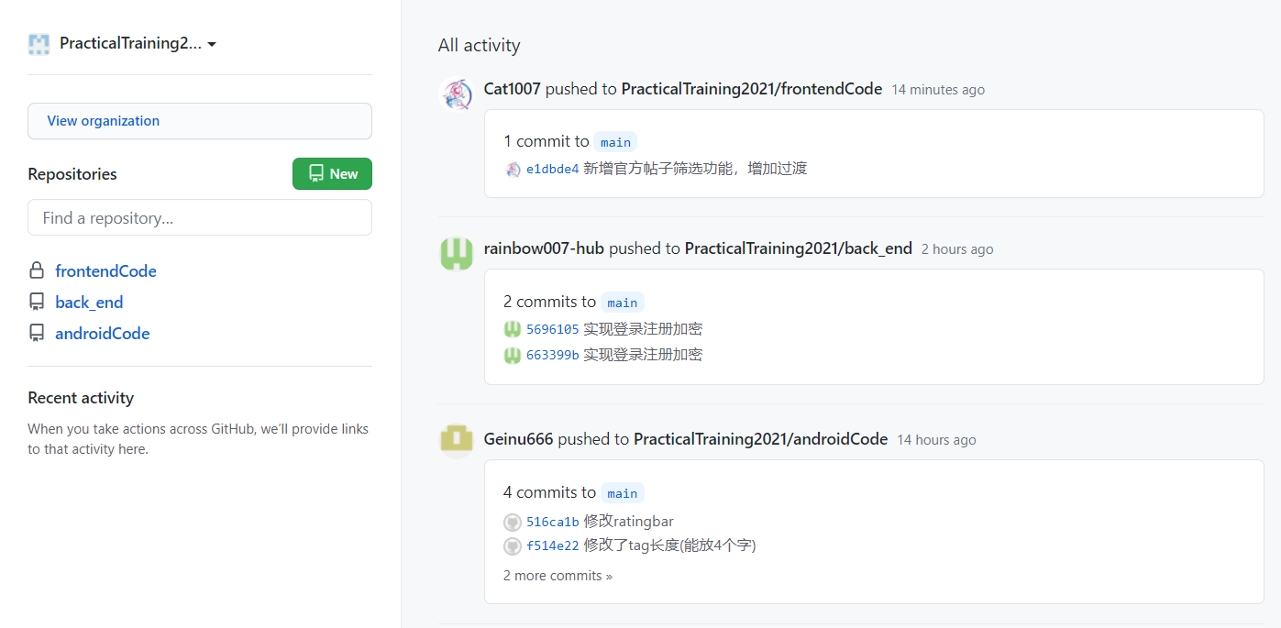
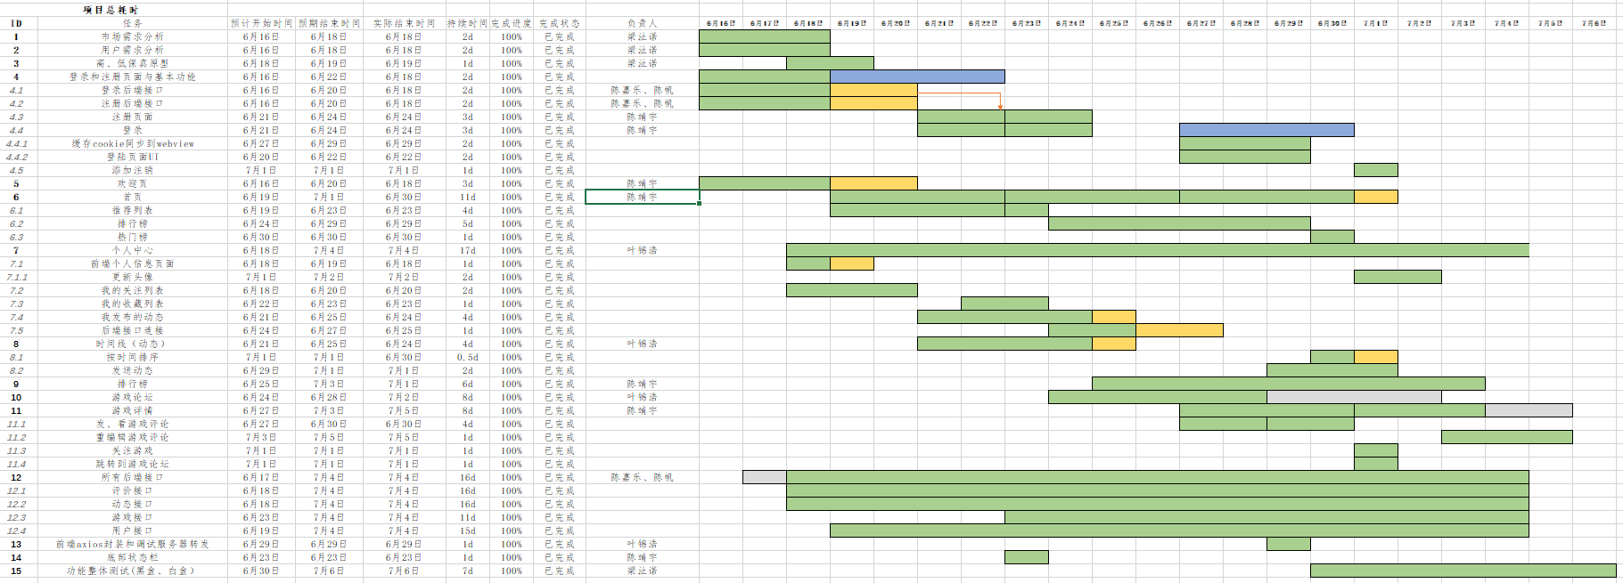
进度跟踪

Slide 5
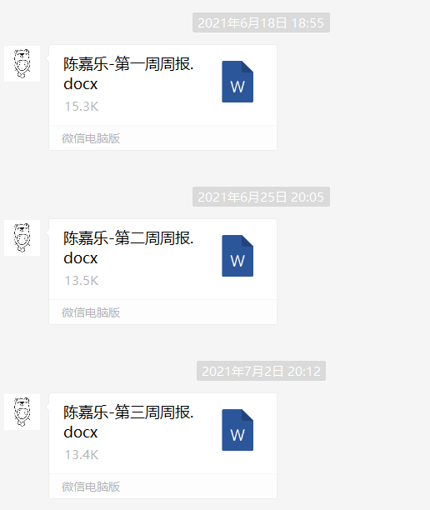
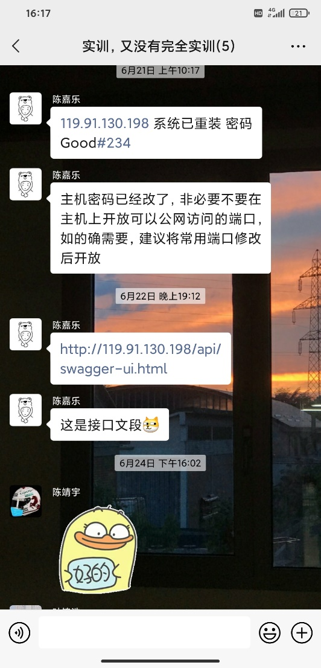
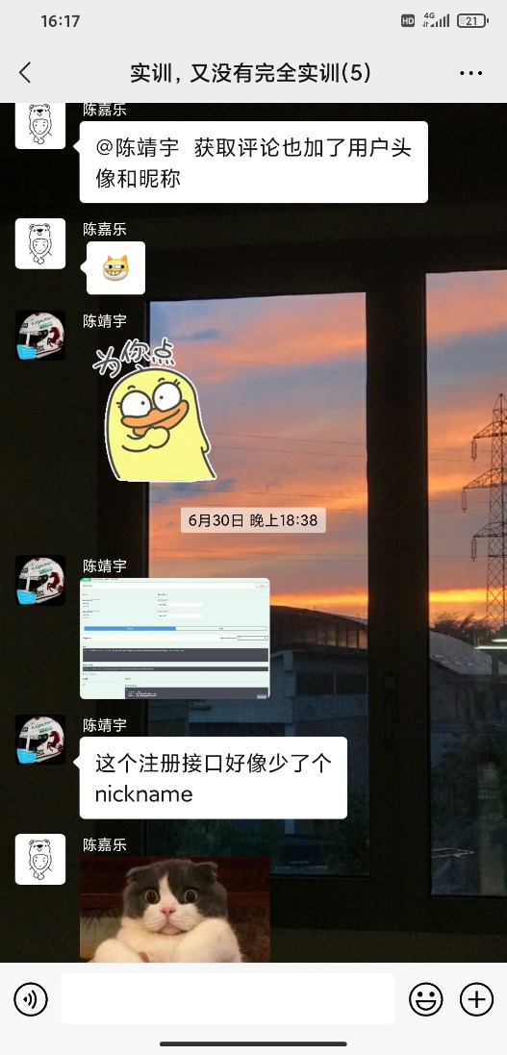
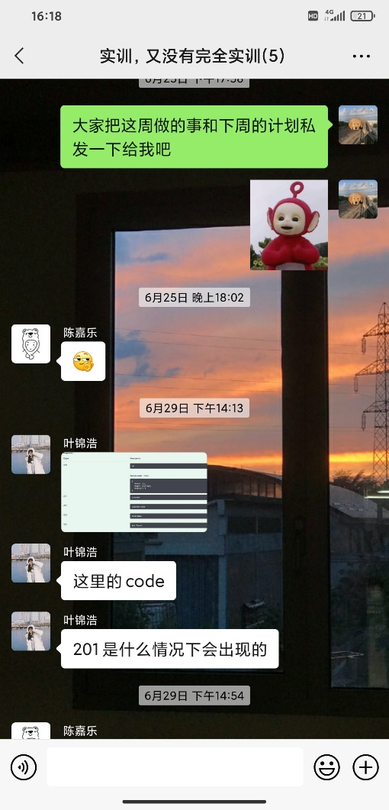
日常组内交流以及每周总结

Slide 6
App功能展示

Slide 7
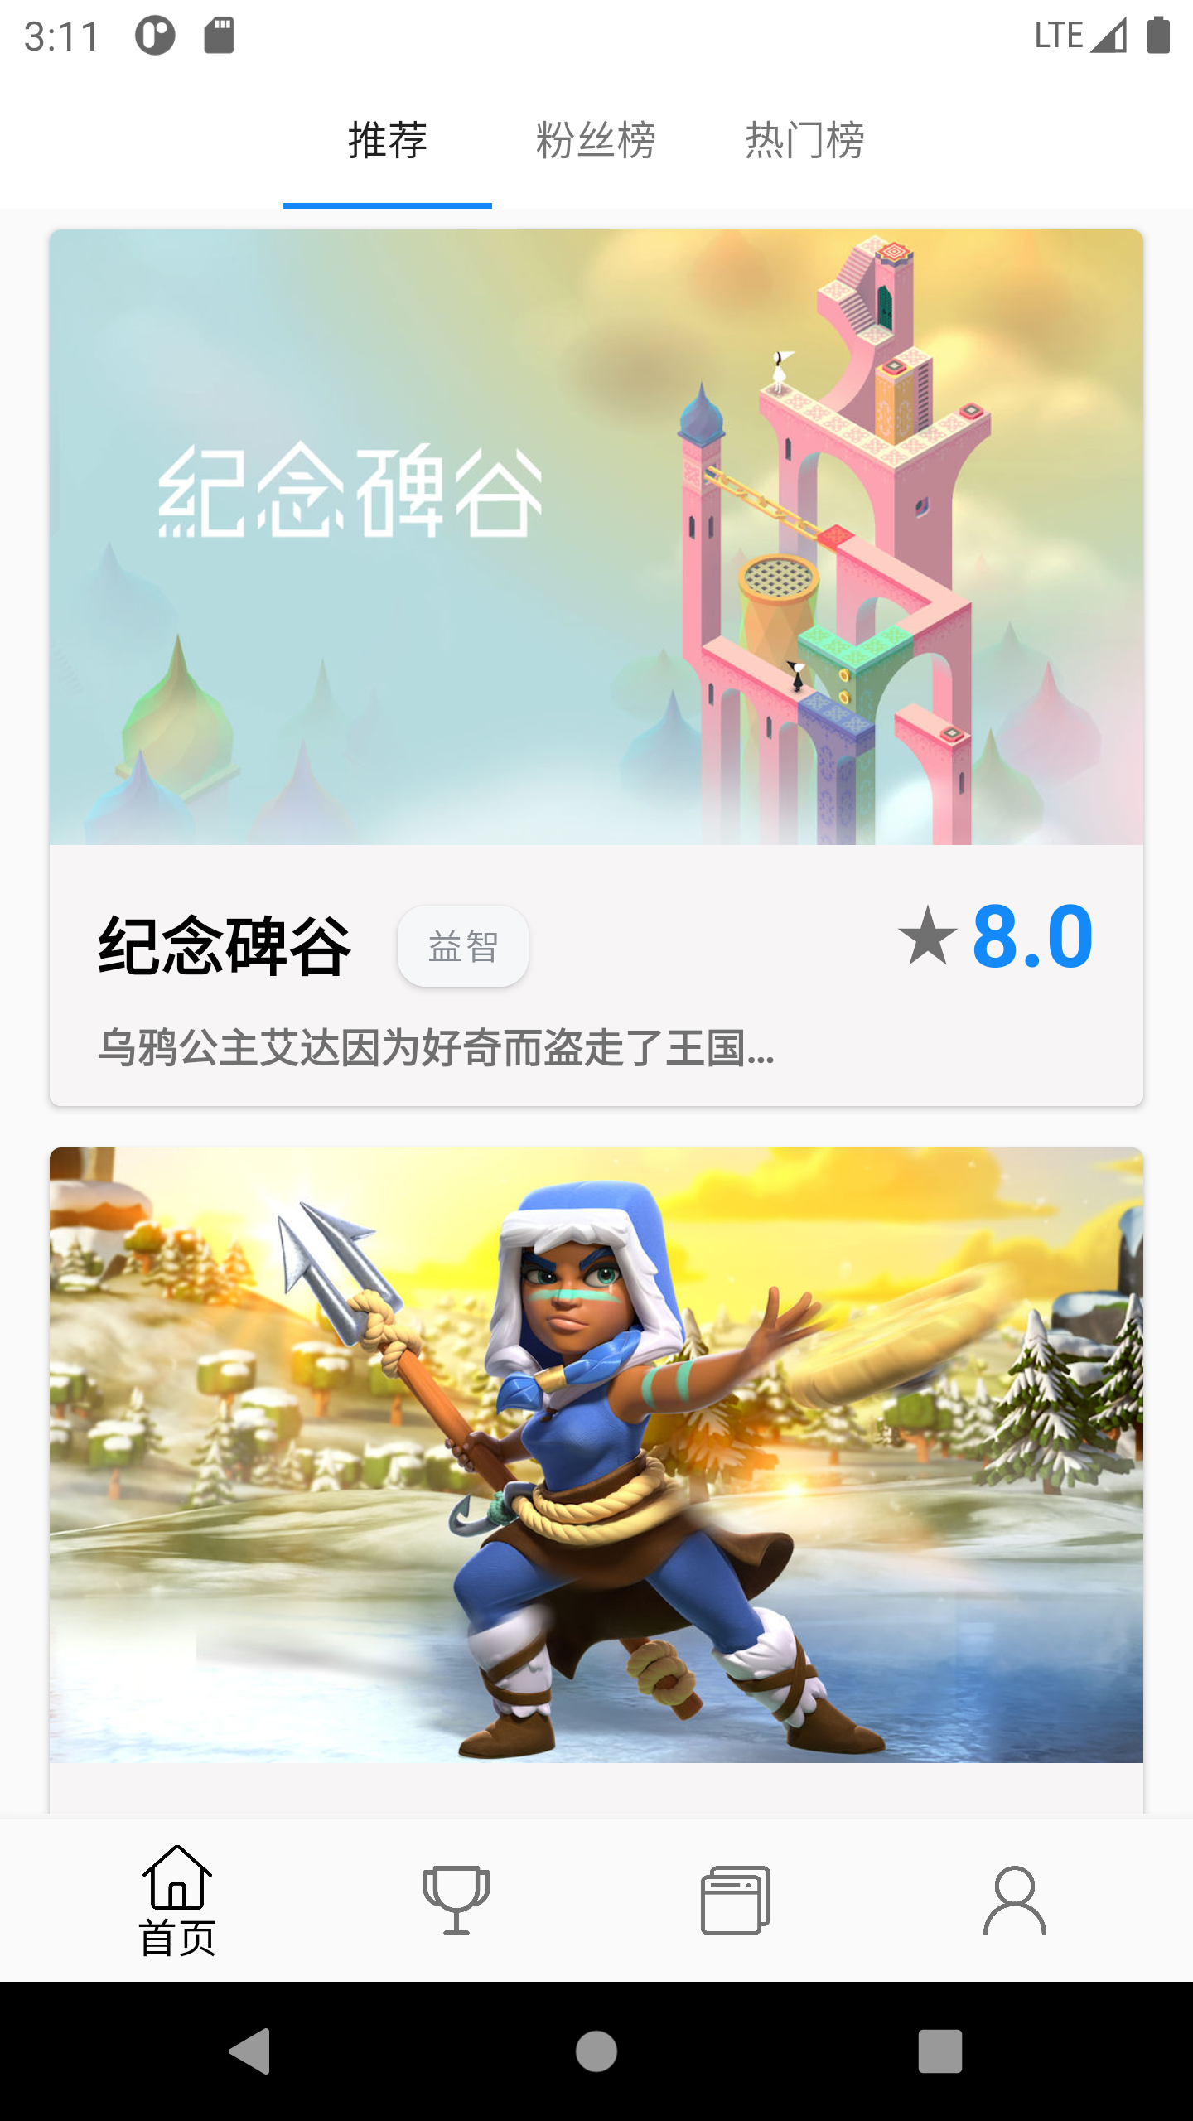
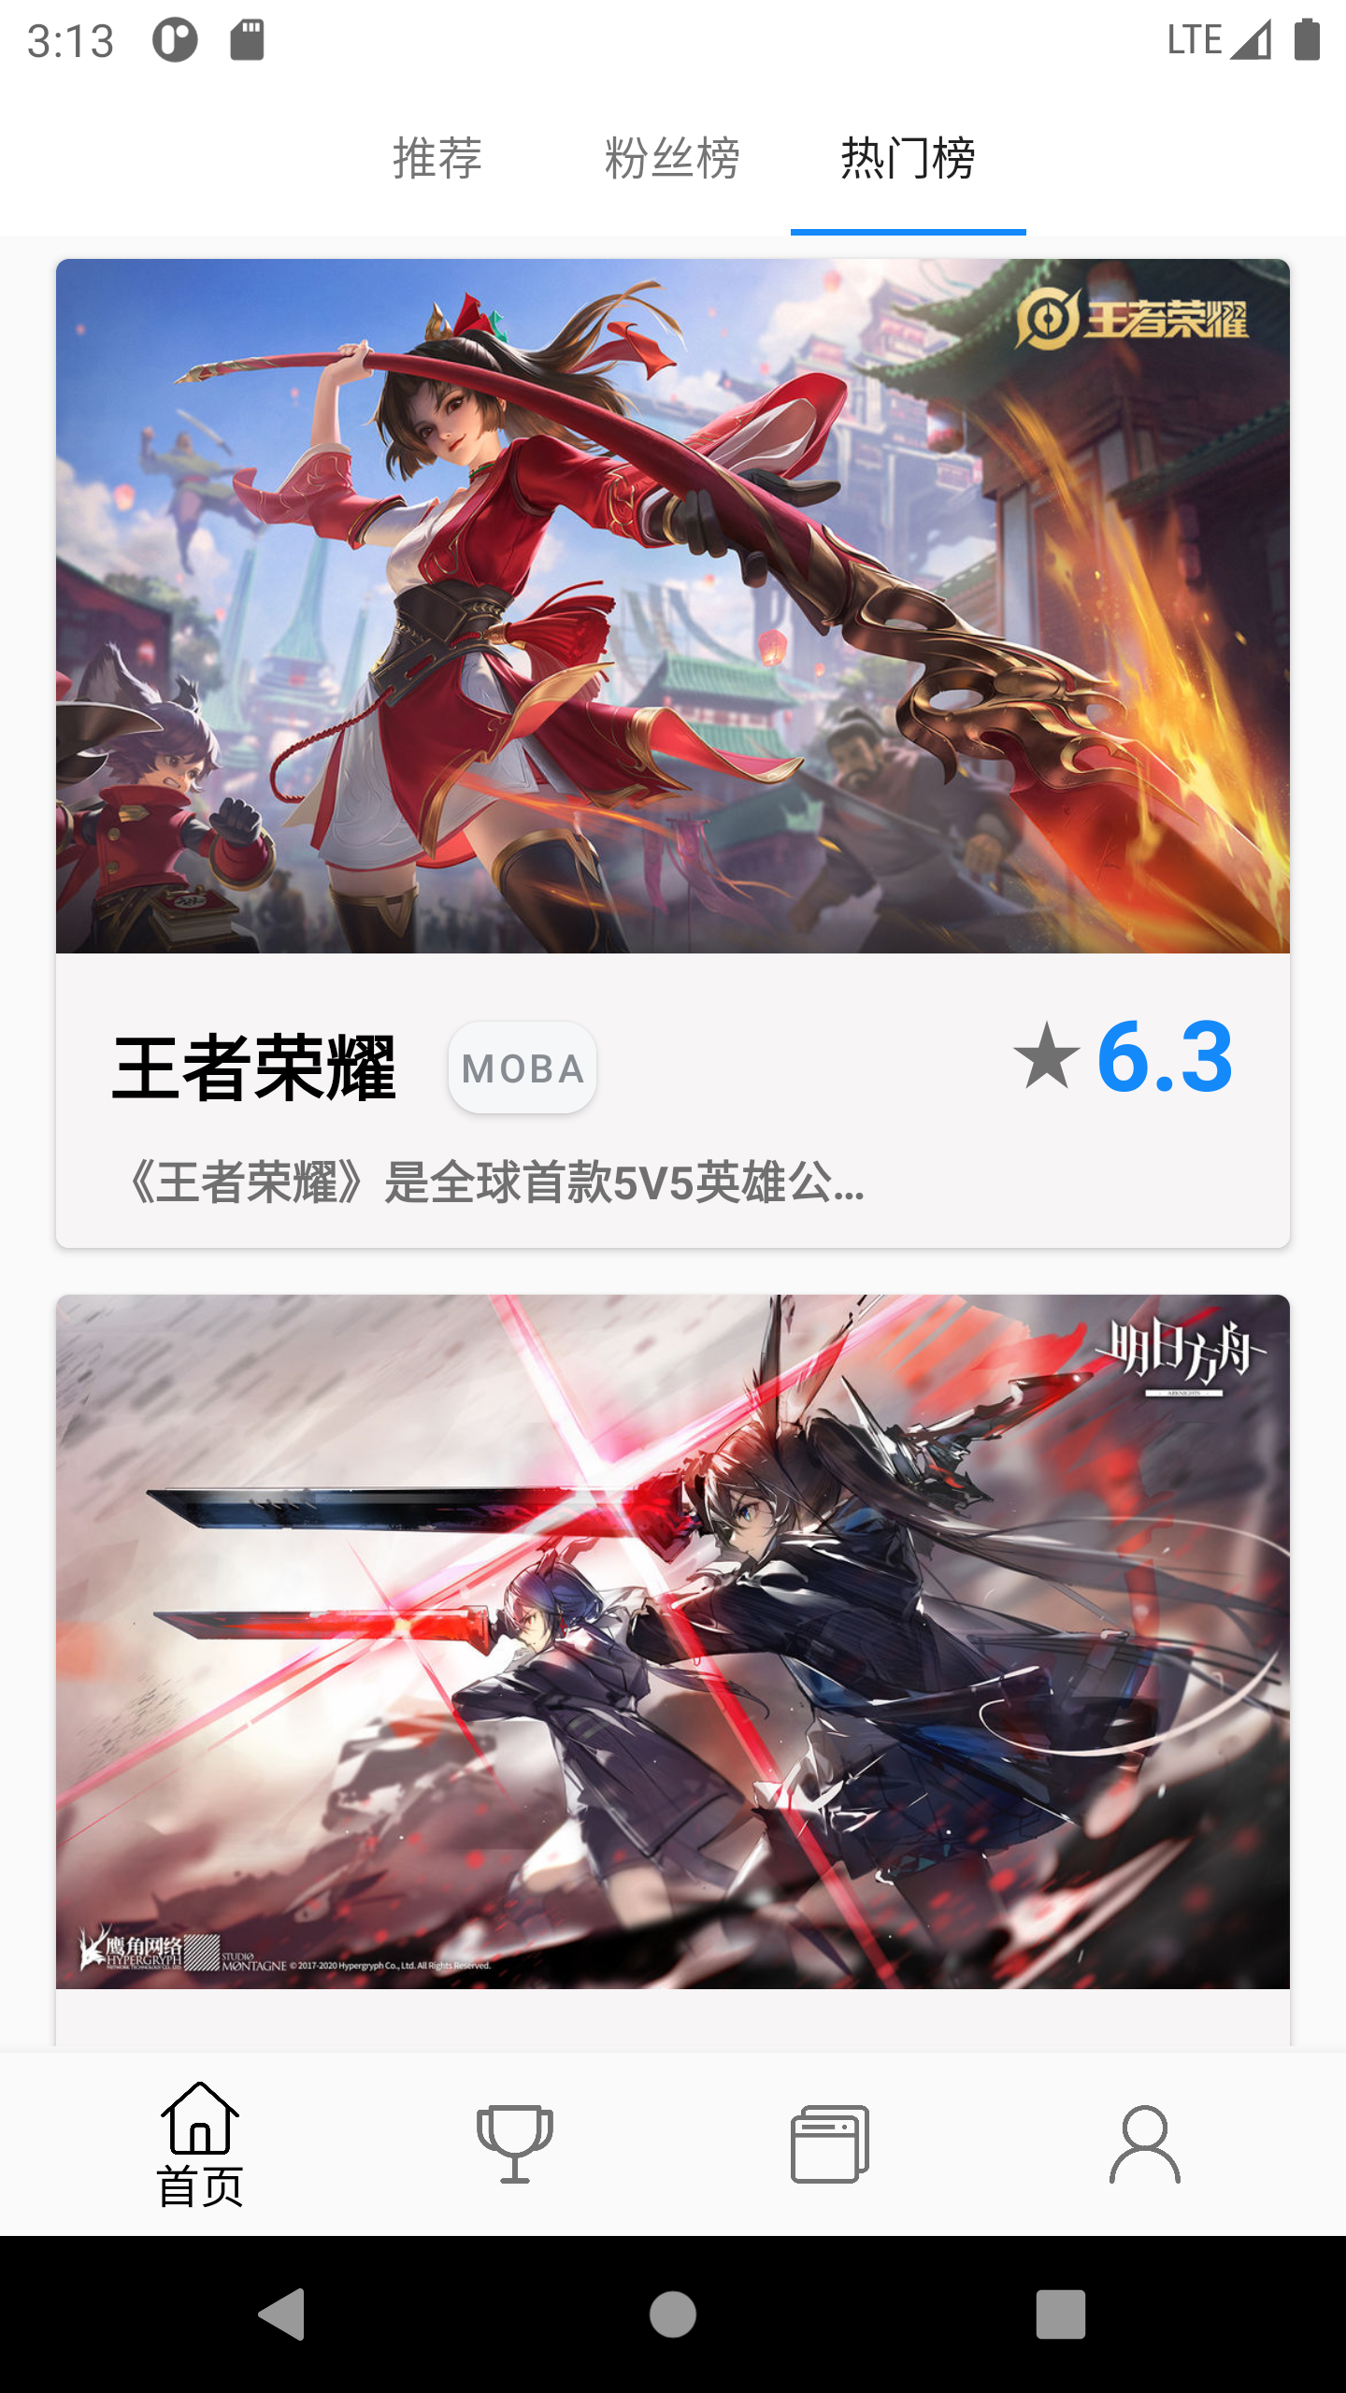
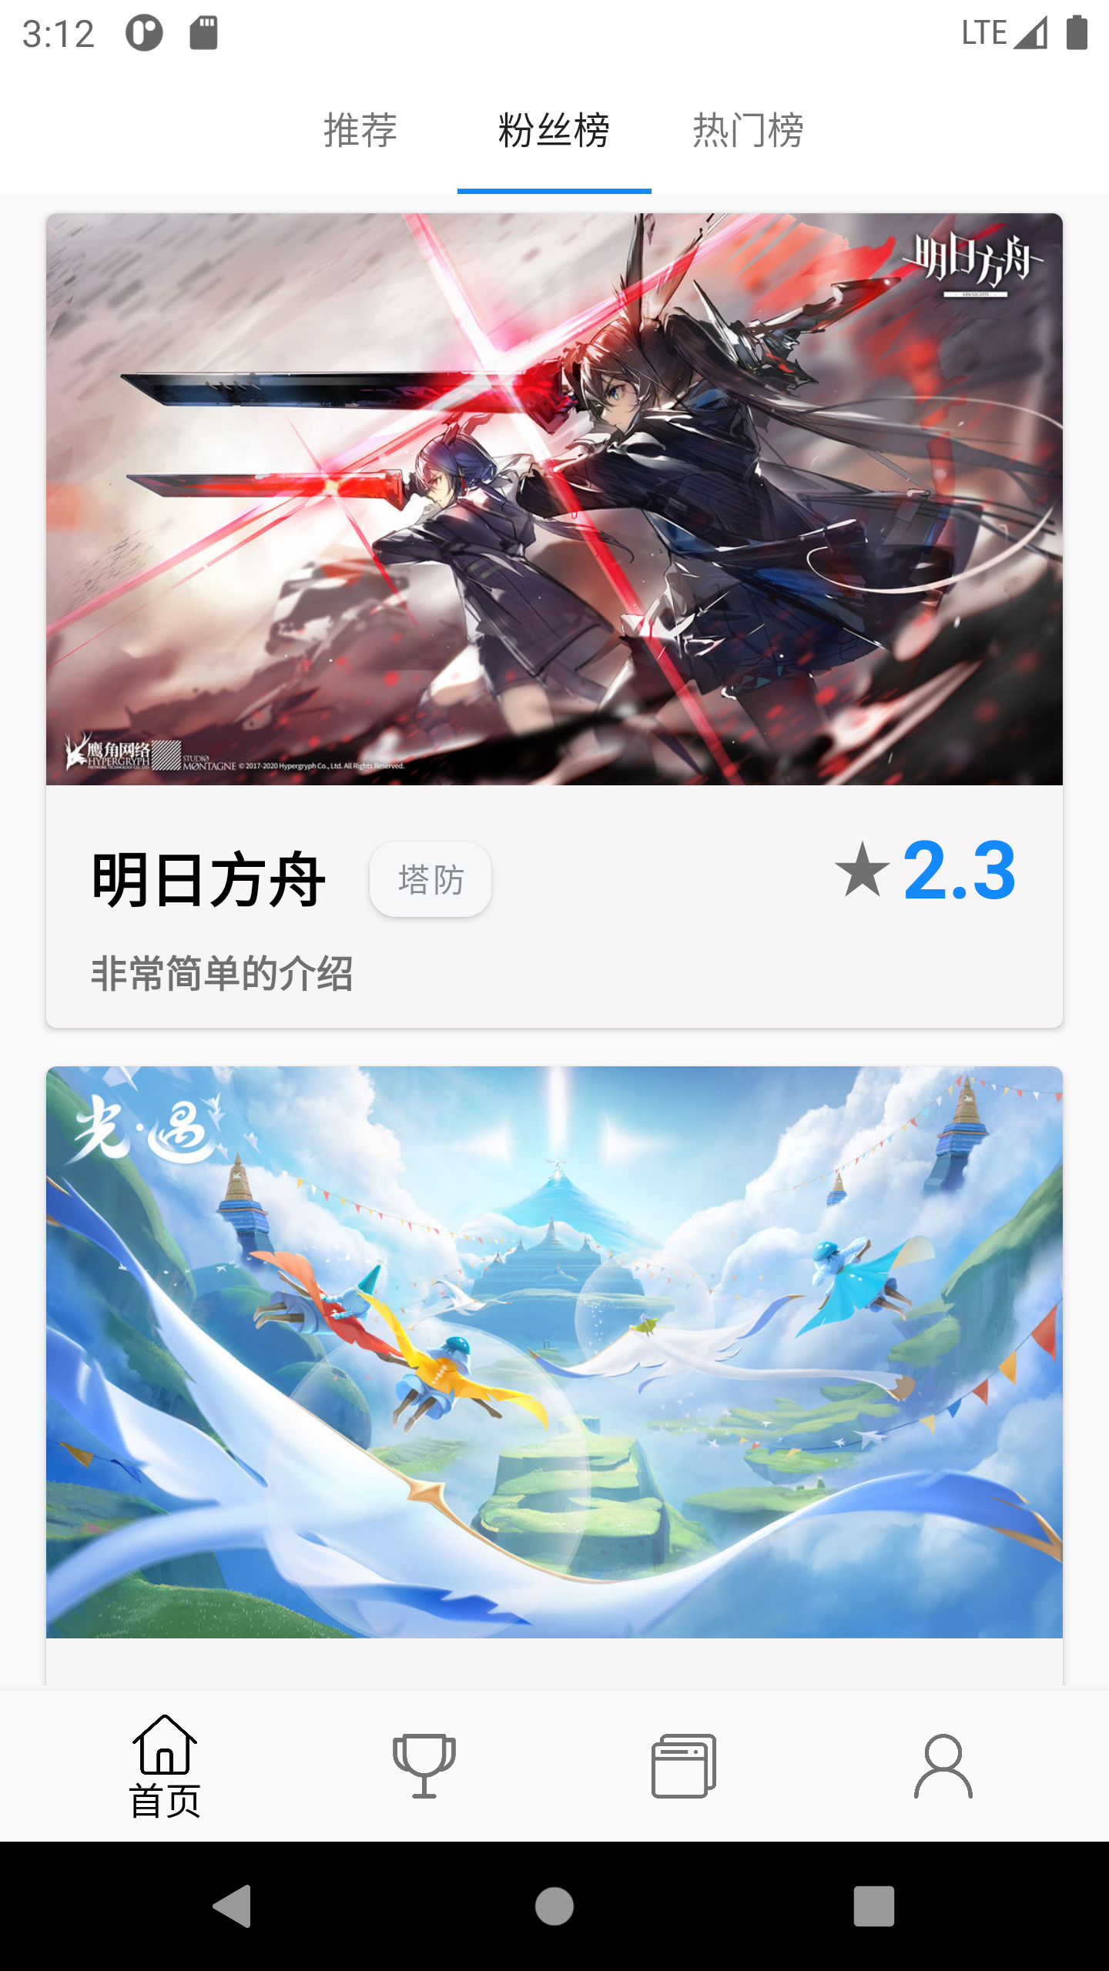
首页
推荐页面
热门榜
粉丝榜

Slide 8
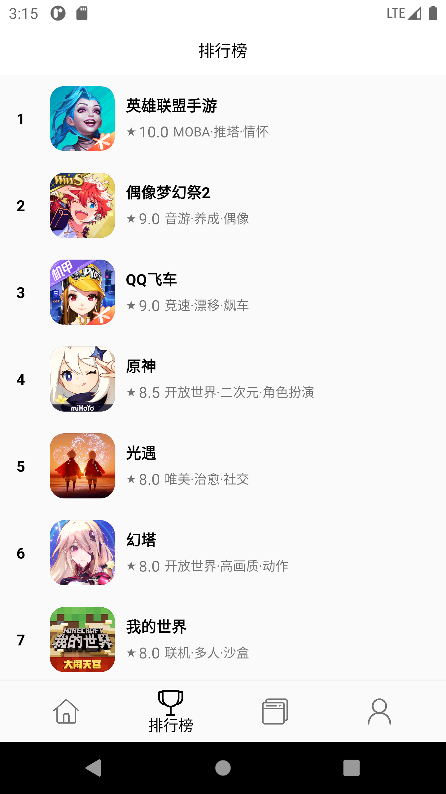
排行榜
游戏排行榜，根据游戏评分星级进行排序

Slide 9
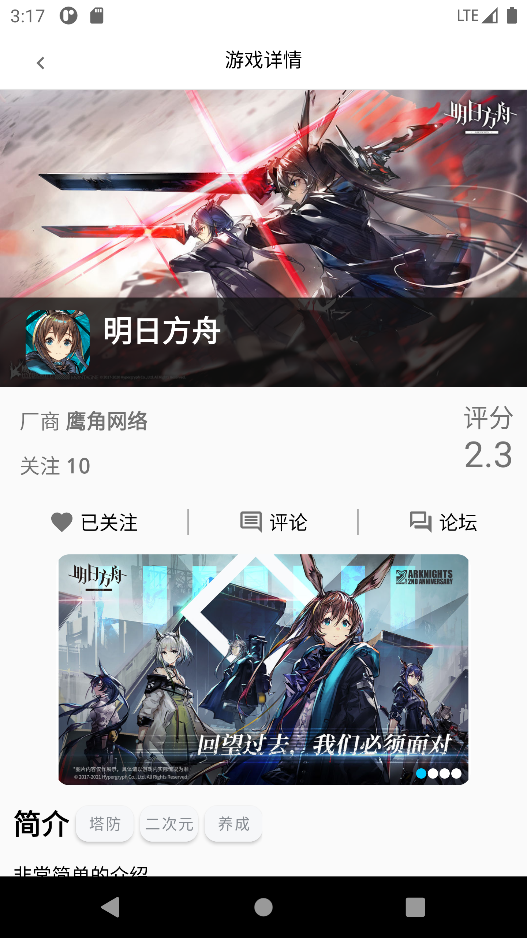
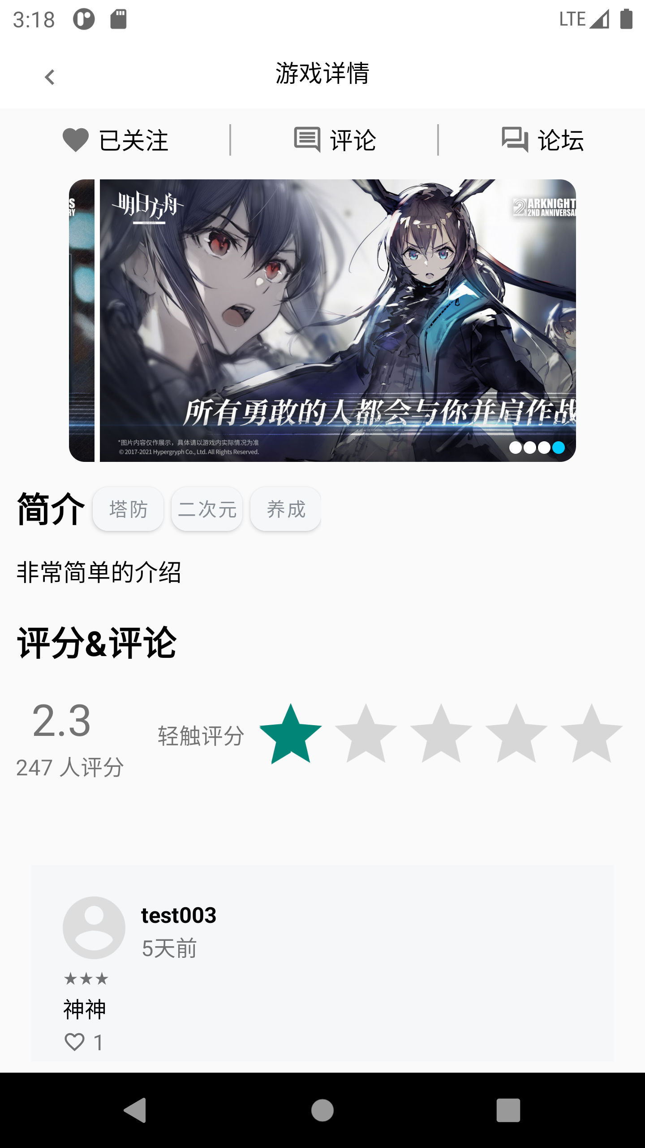
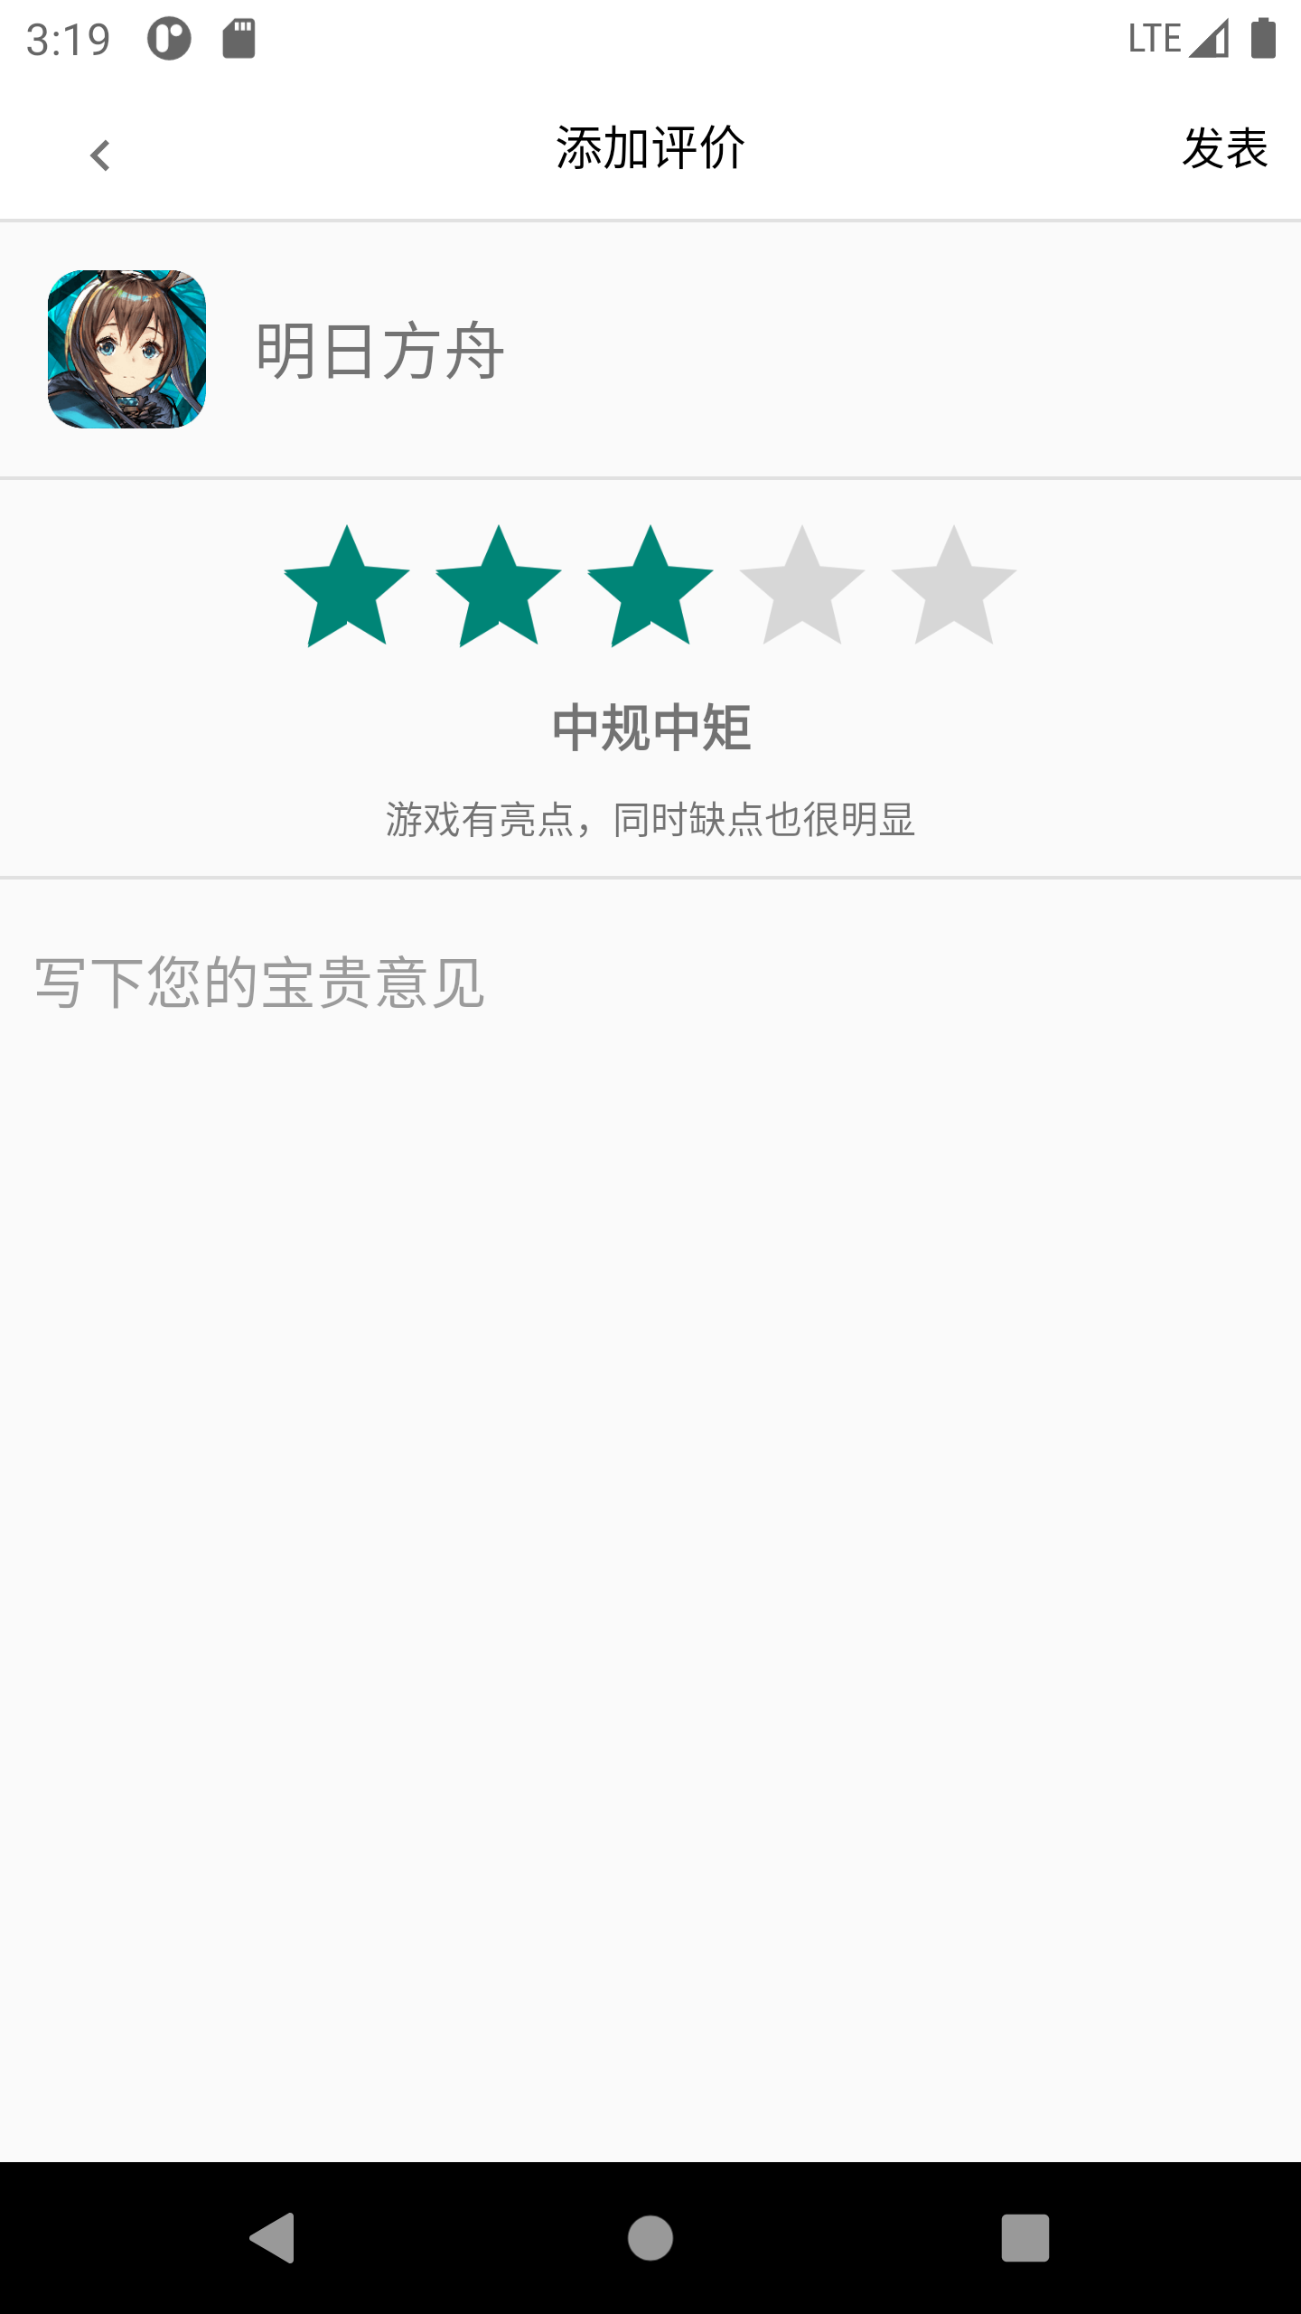
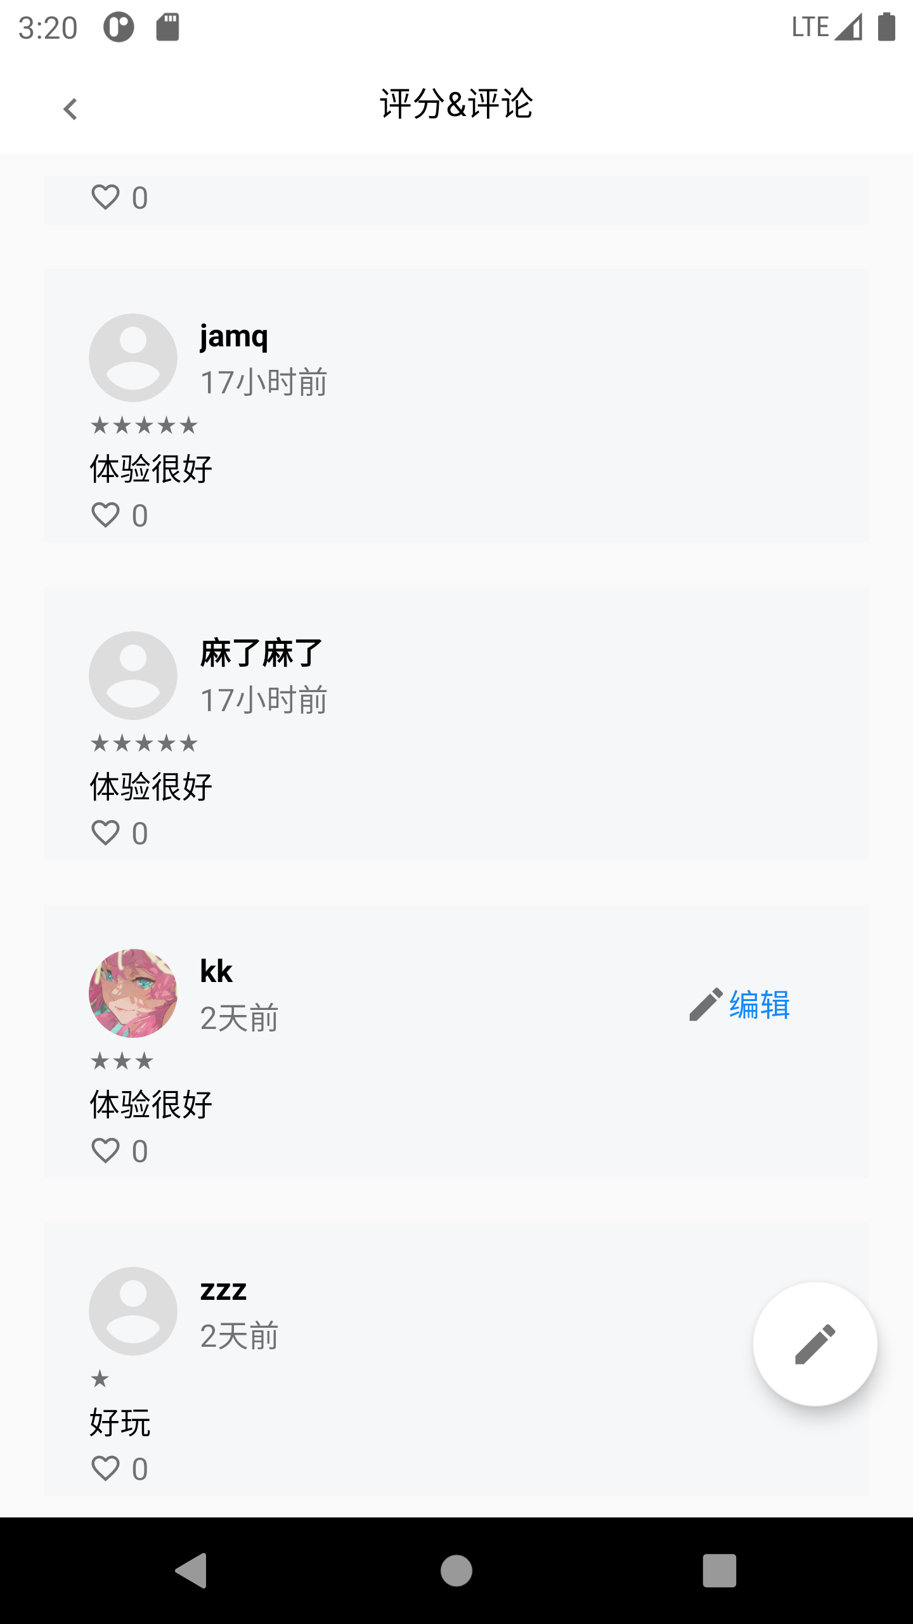
游戏详情页
评论、评分

Slide 10
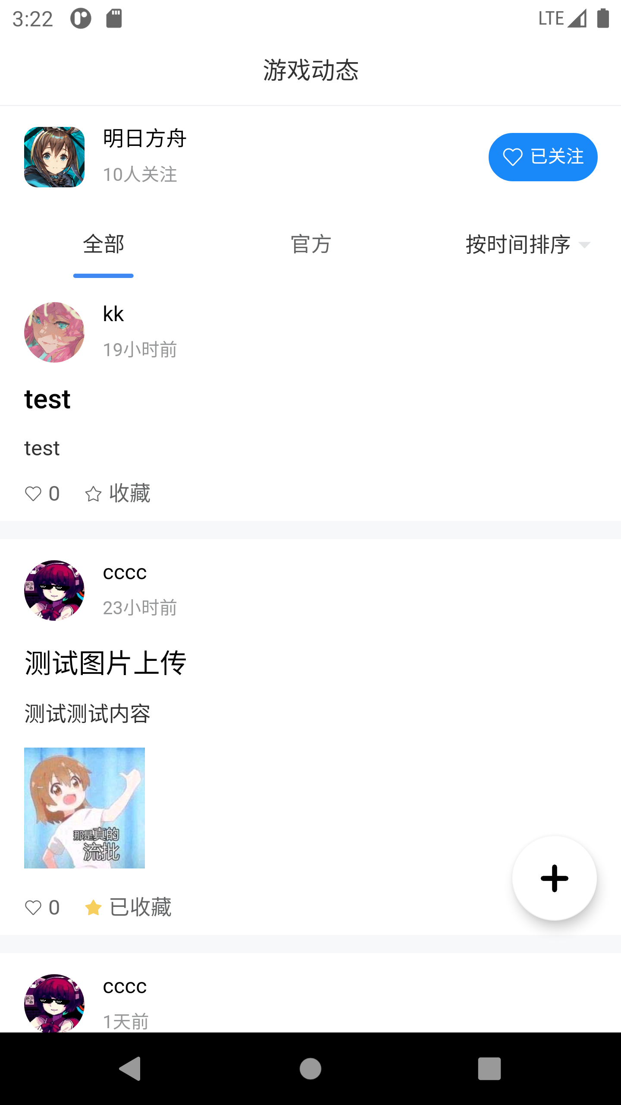
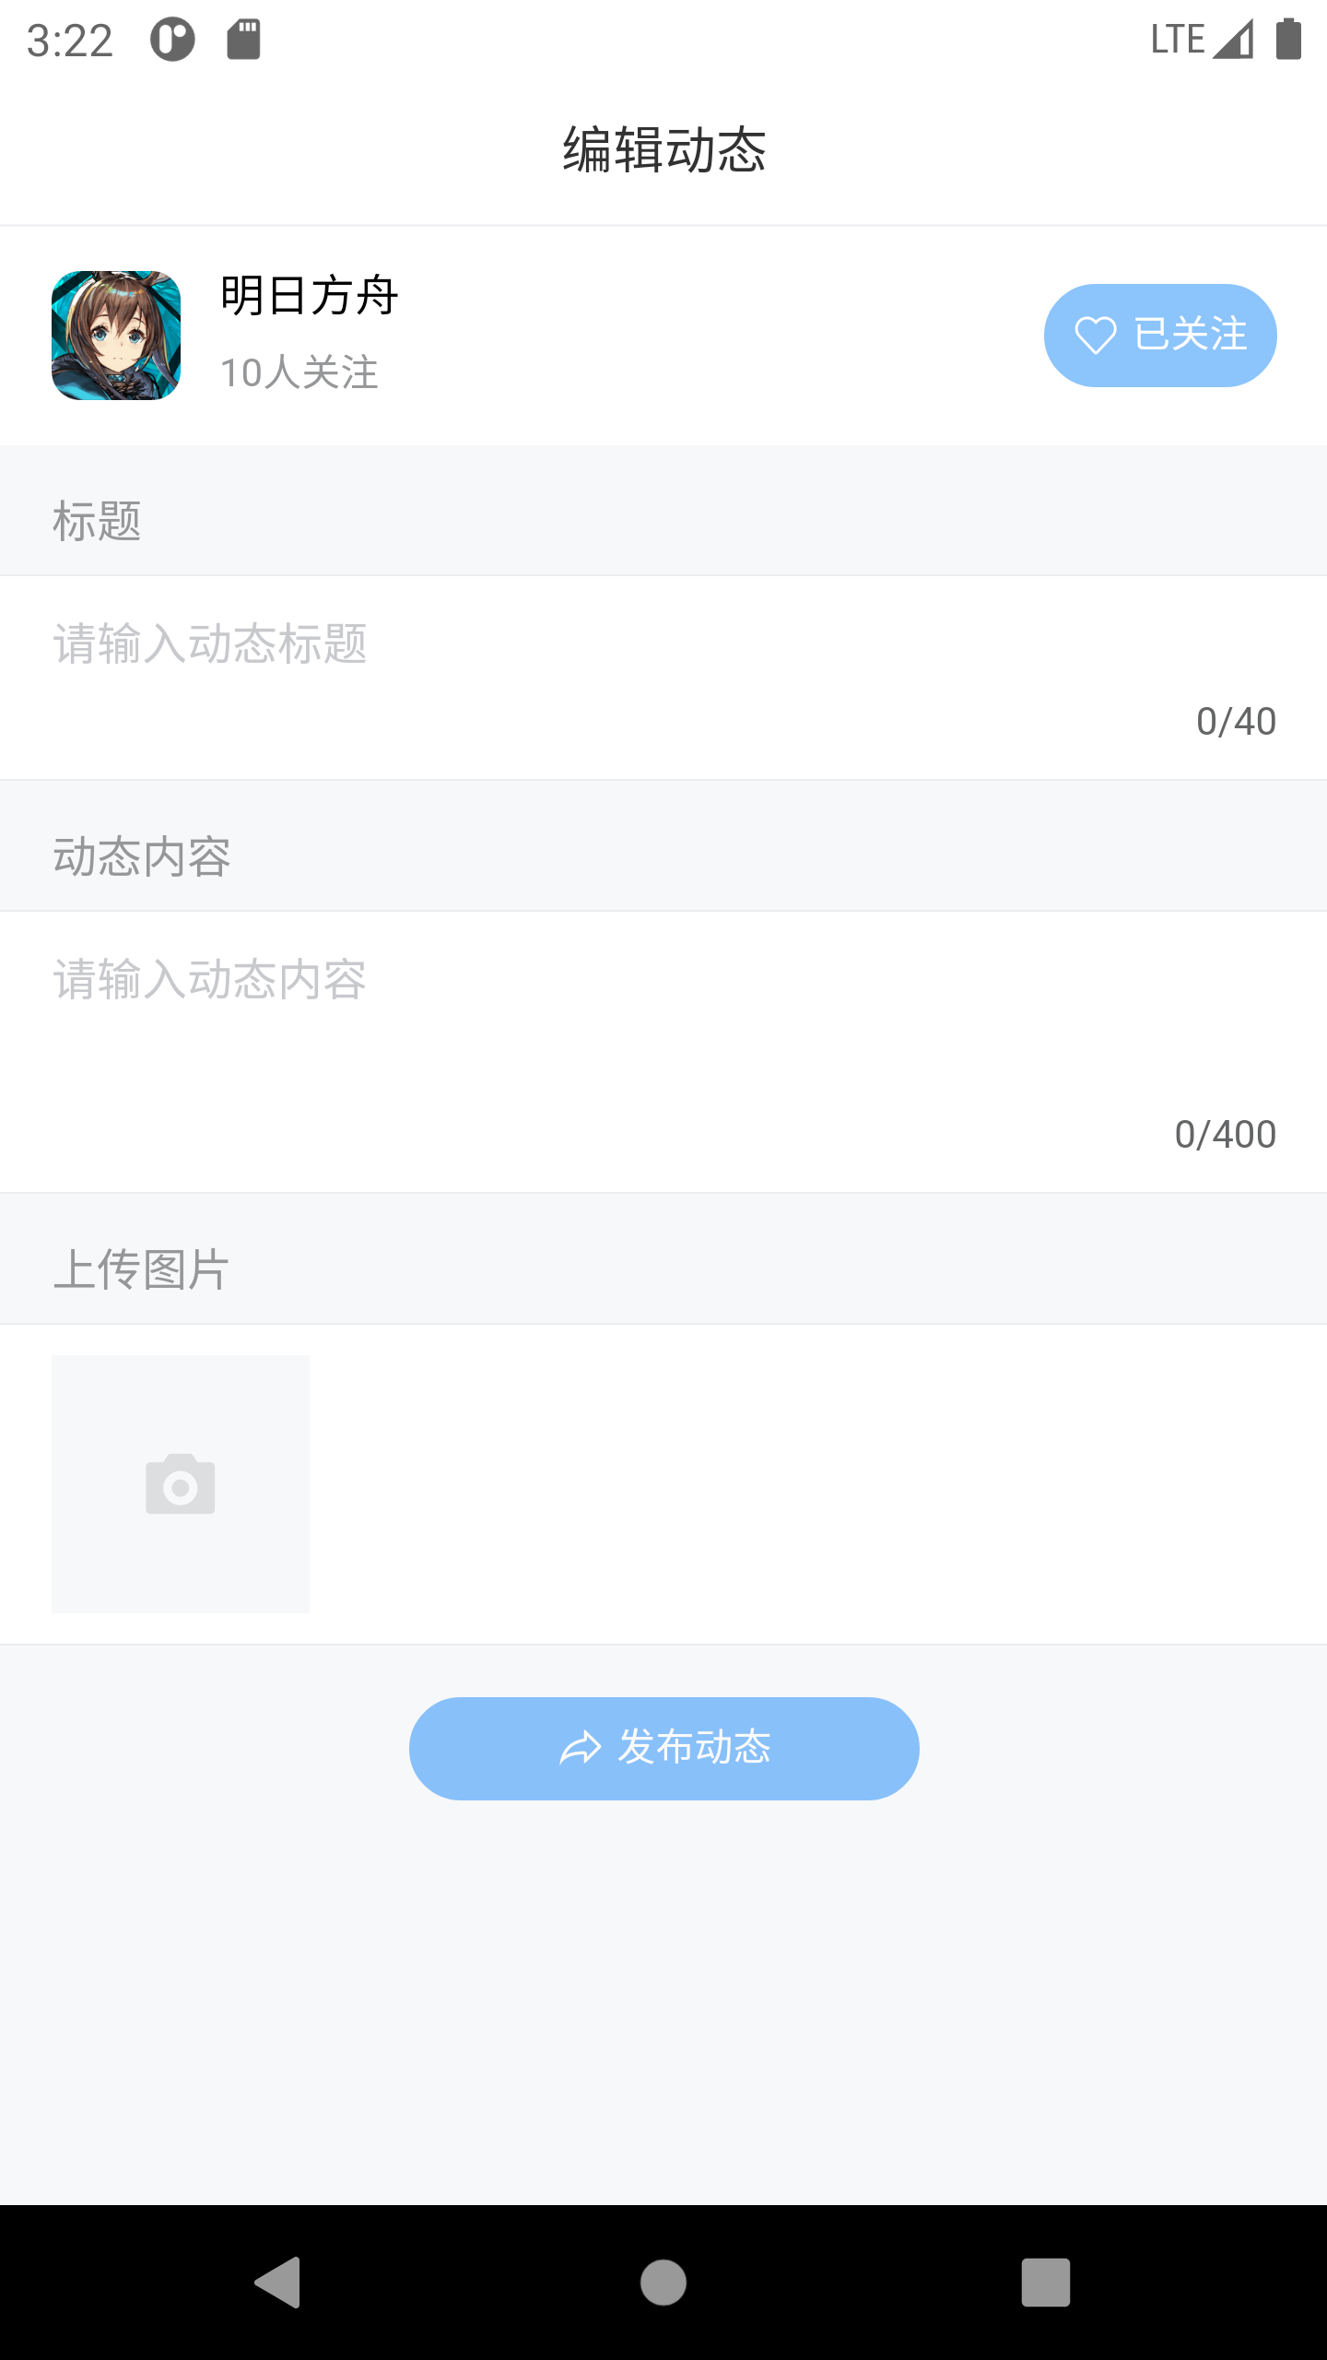
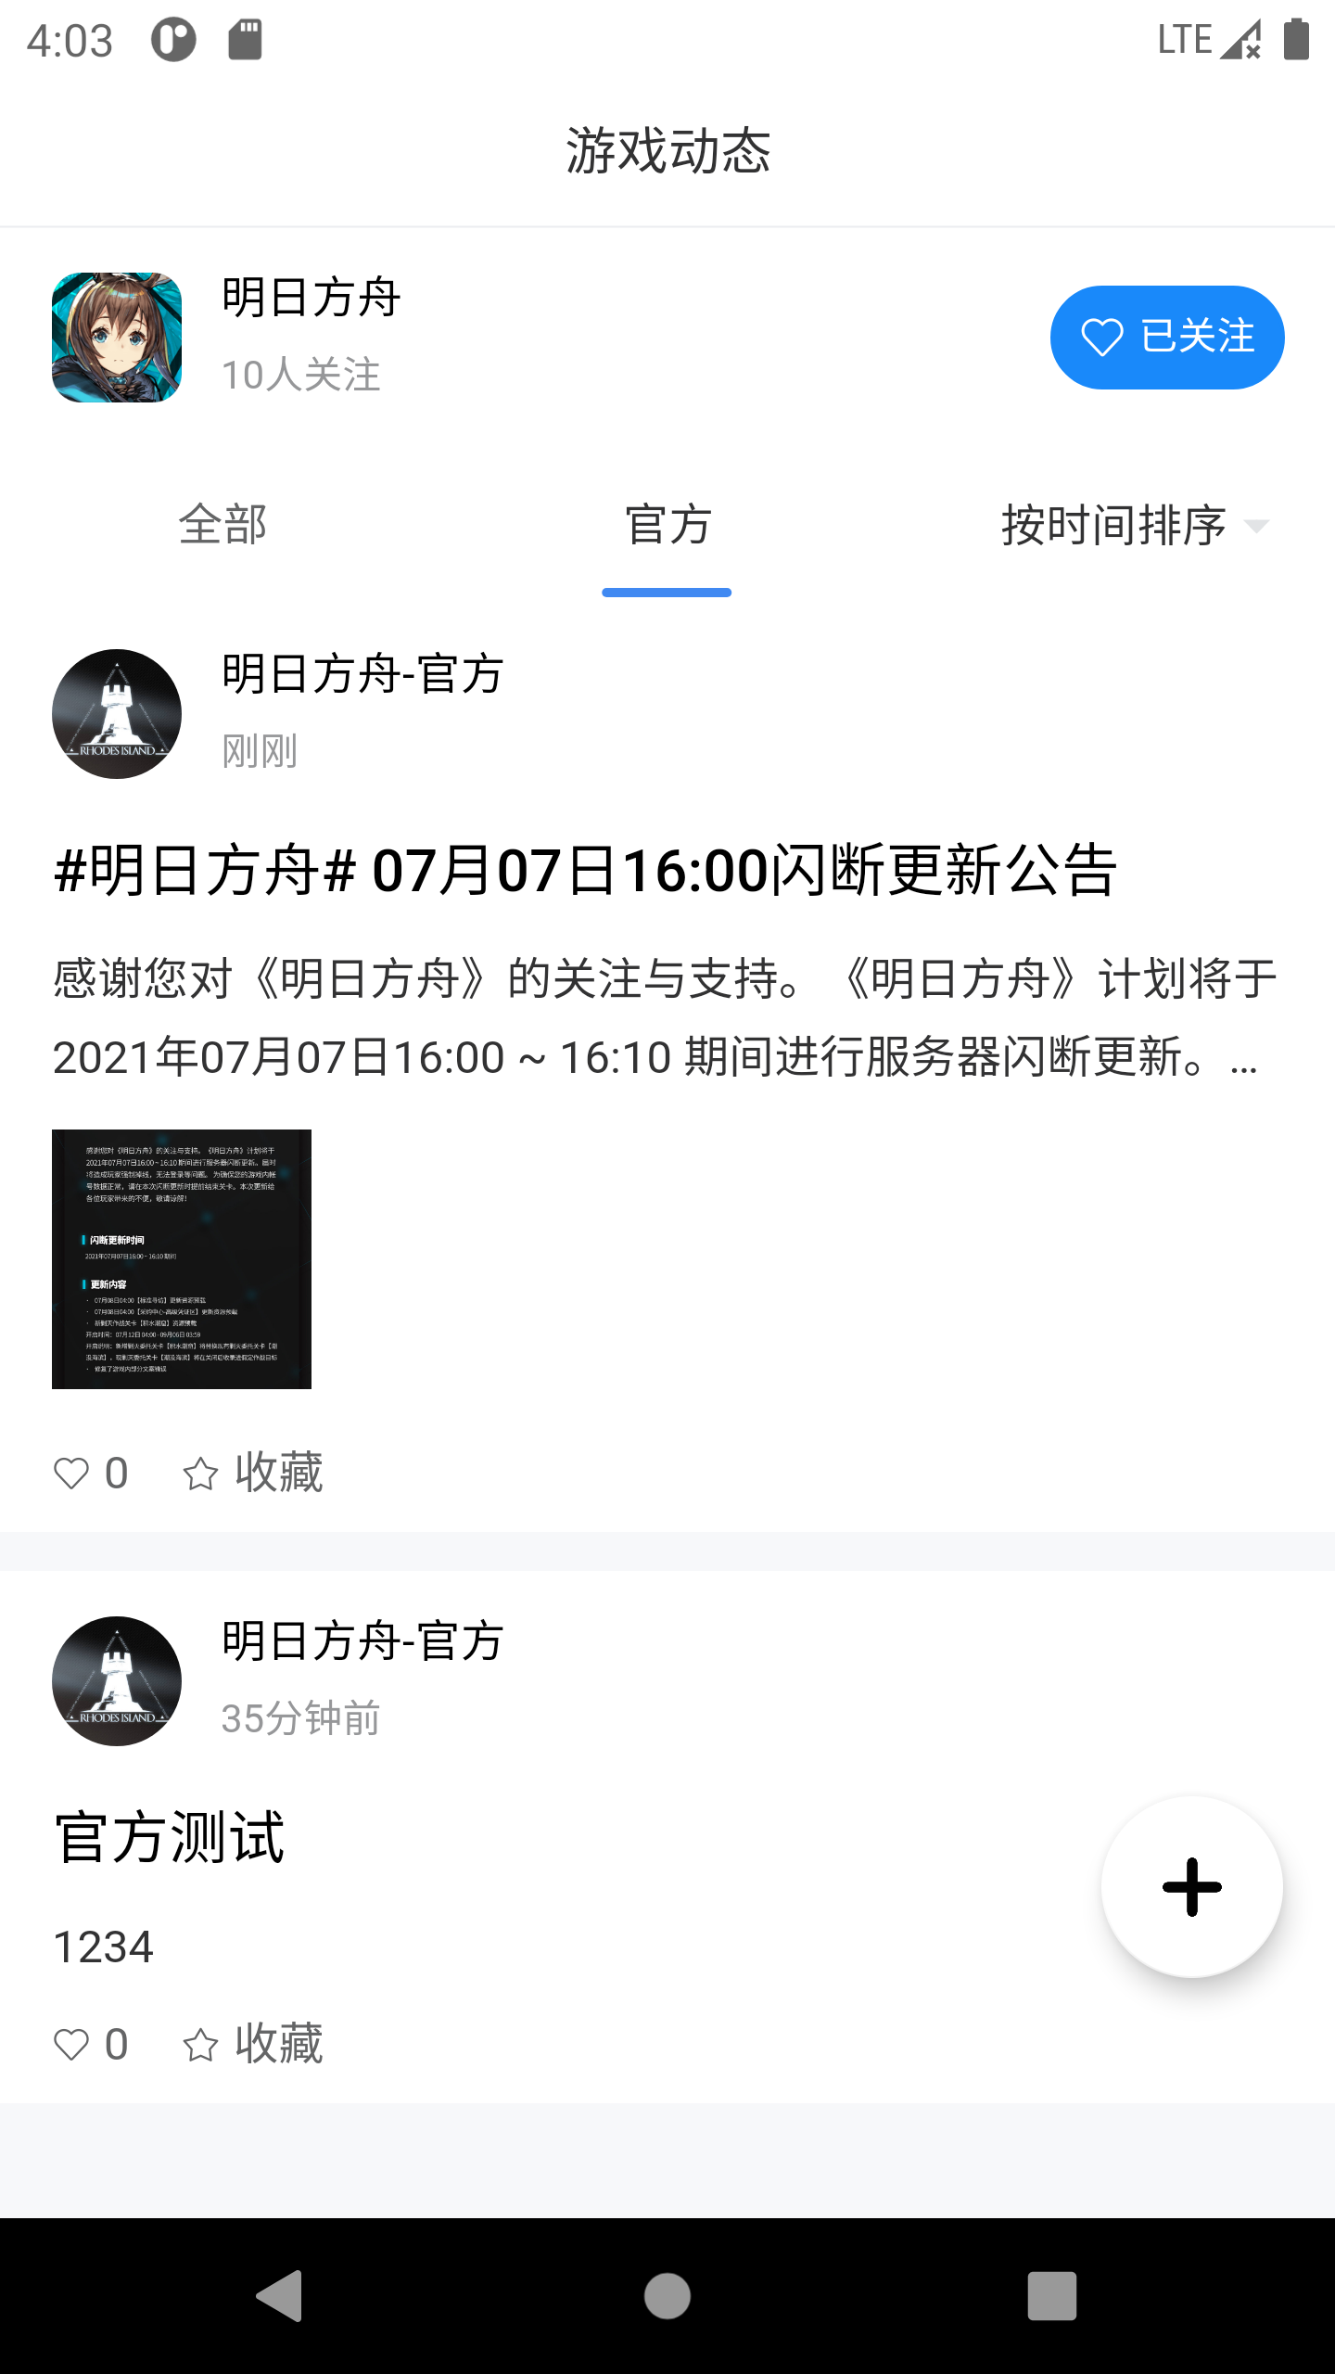
游戏论坛
每个游戏对应的游戏论坛，支持实时的动态刷新。并支持发布（文字加图片）动态以及按时间排序。并可以查看官方发布的信息。

Slide 11
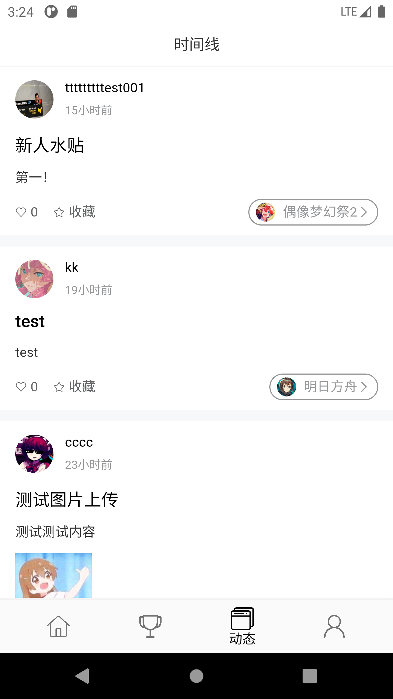
时间线
查看我关注的所有的游戏论坛所发的全部信息，并支持实时的动态刷新。

Slide 12
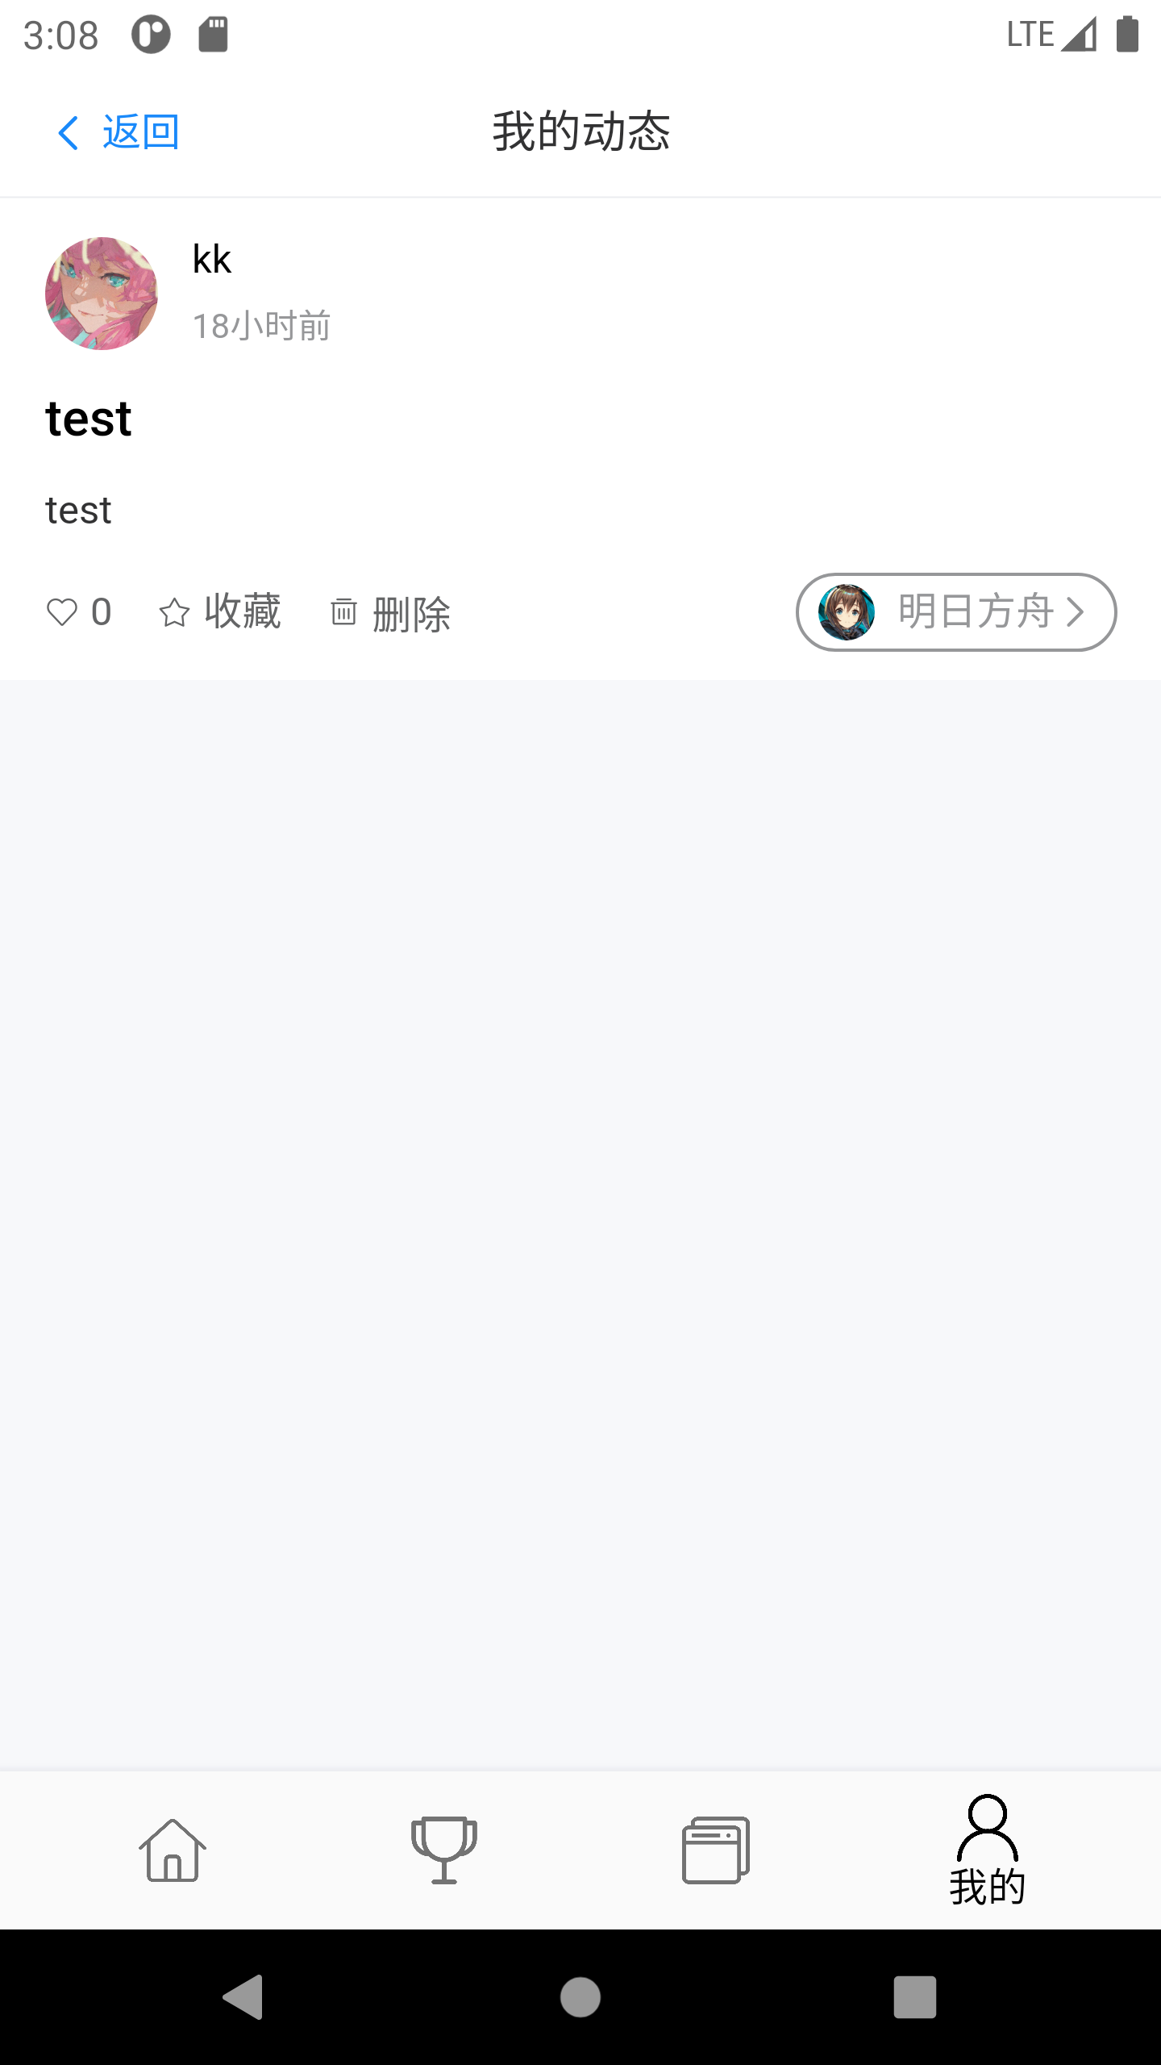
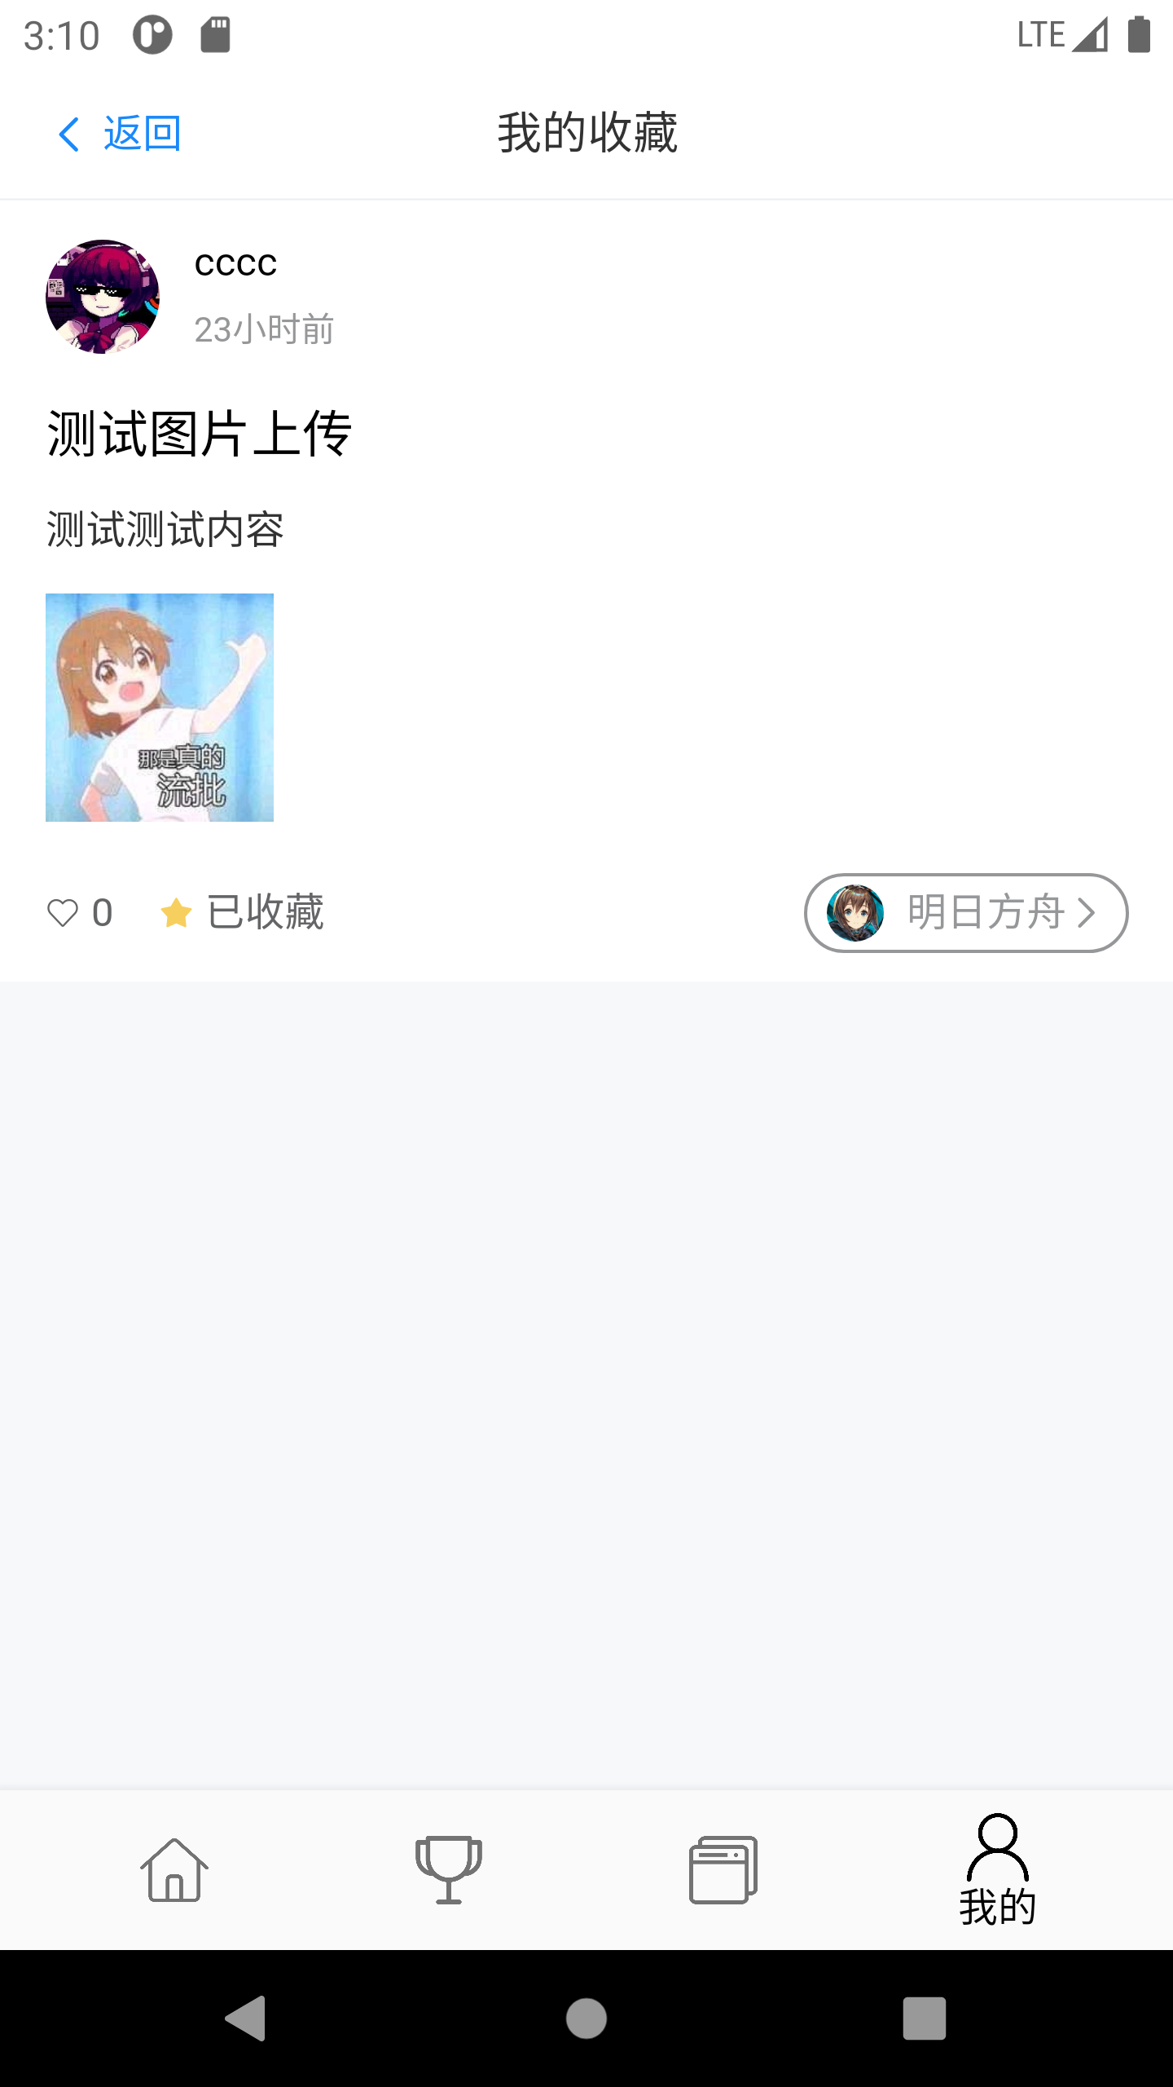
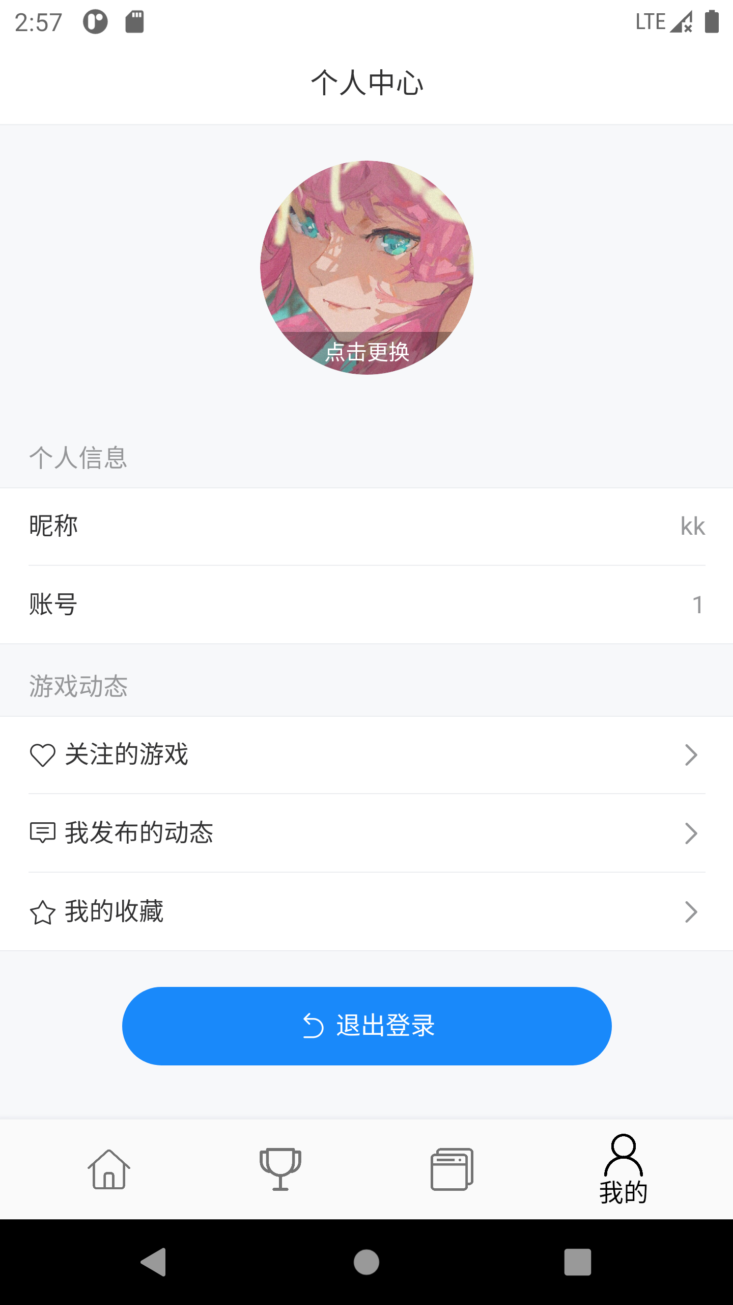
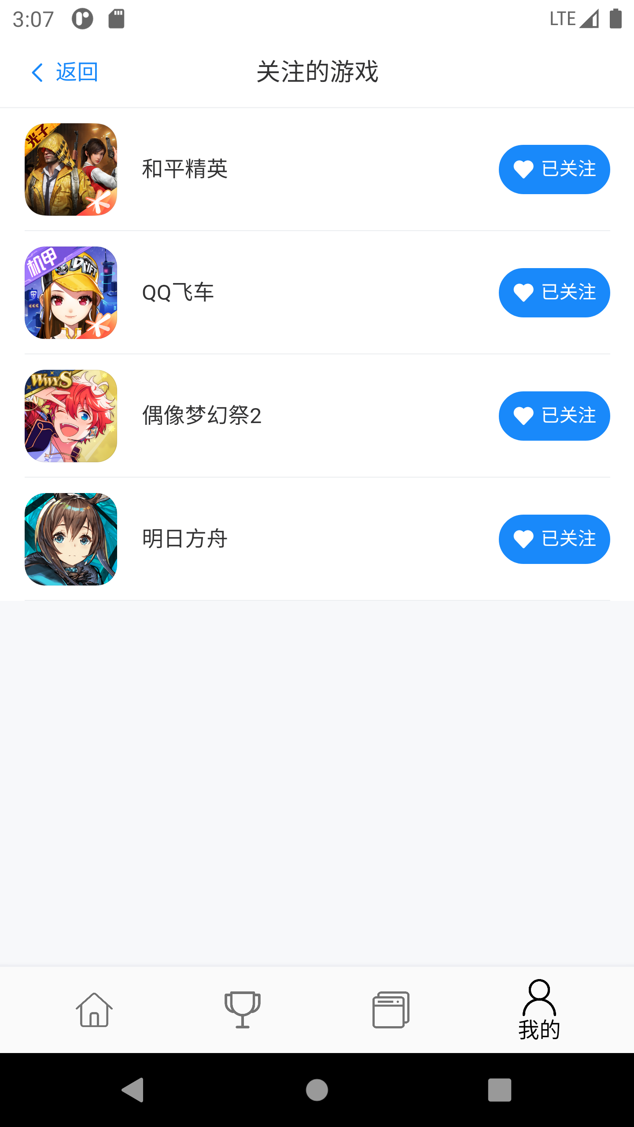
个人中心
基本功能：
头像更换
查看我关注的游戏
查看我发布的动态
查看我收藏的动态
退出登录

Slide 13
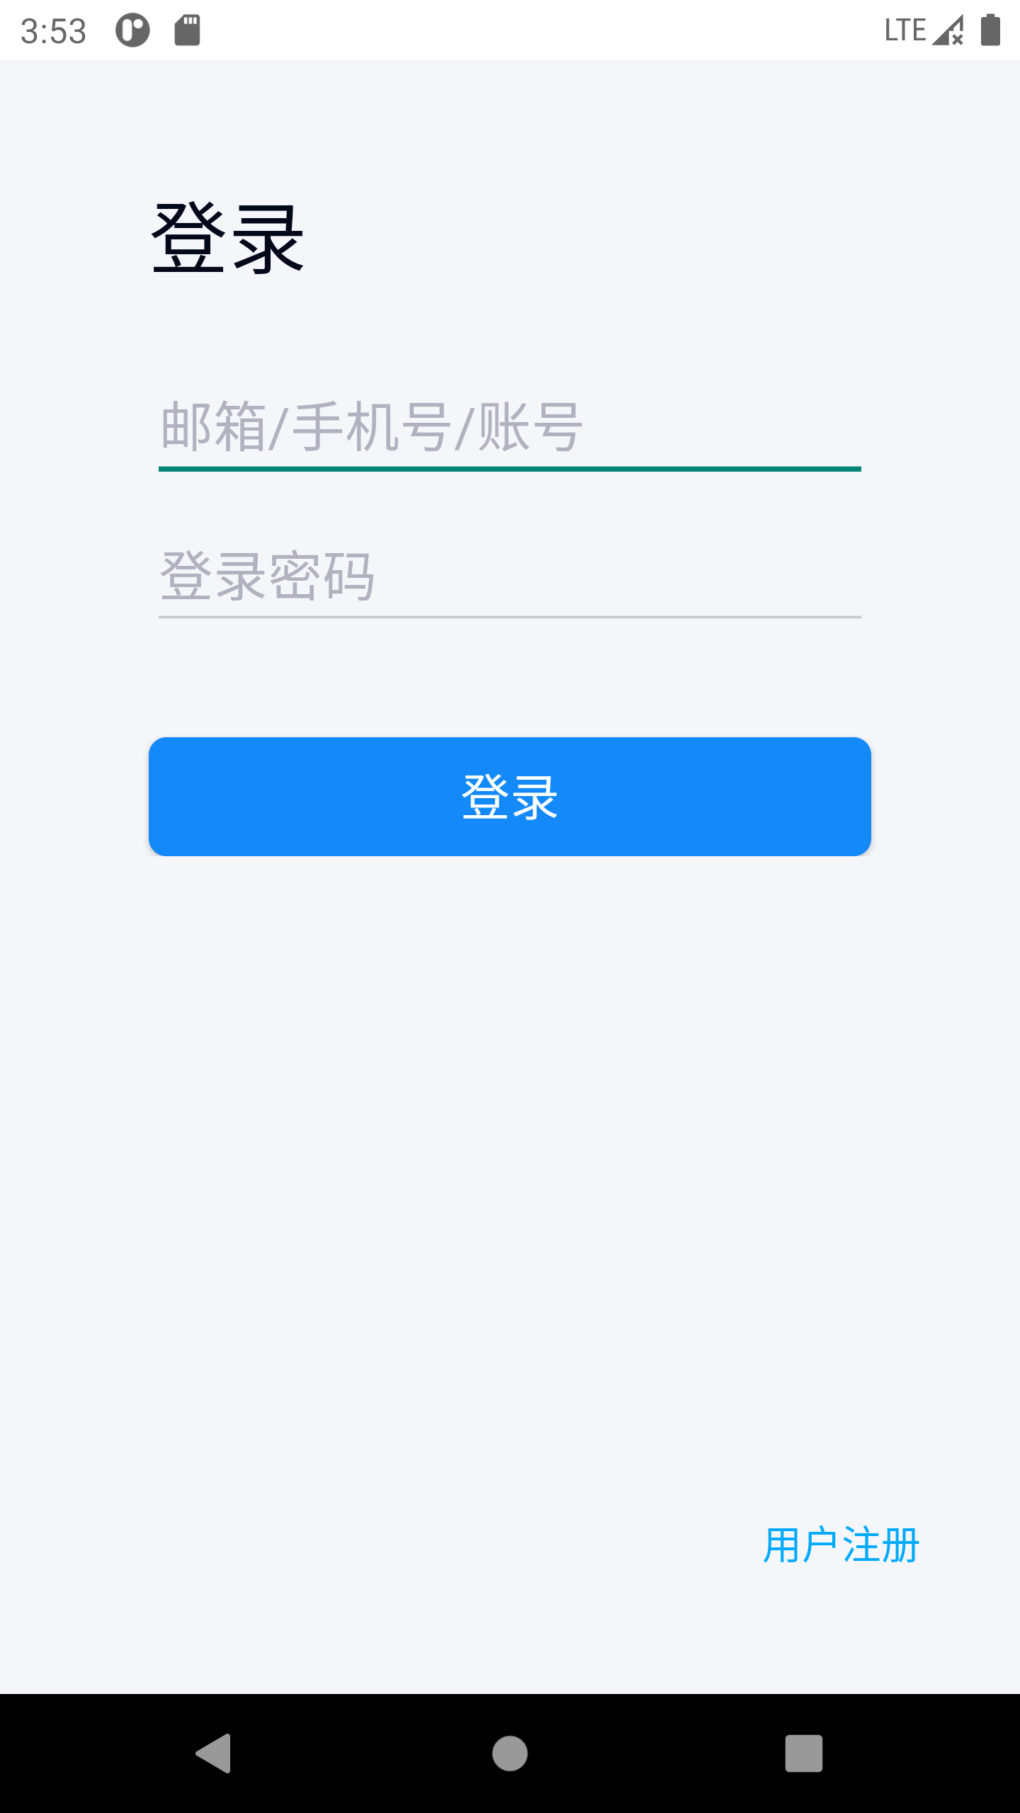
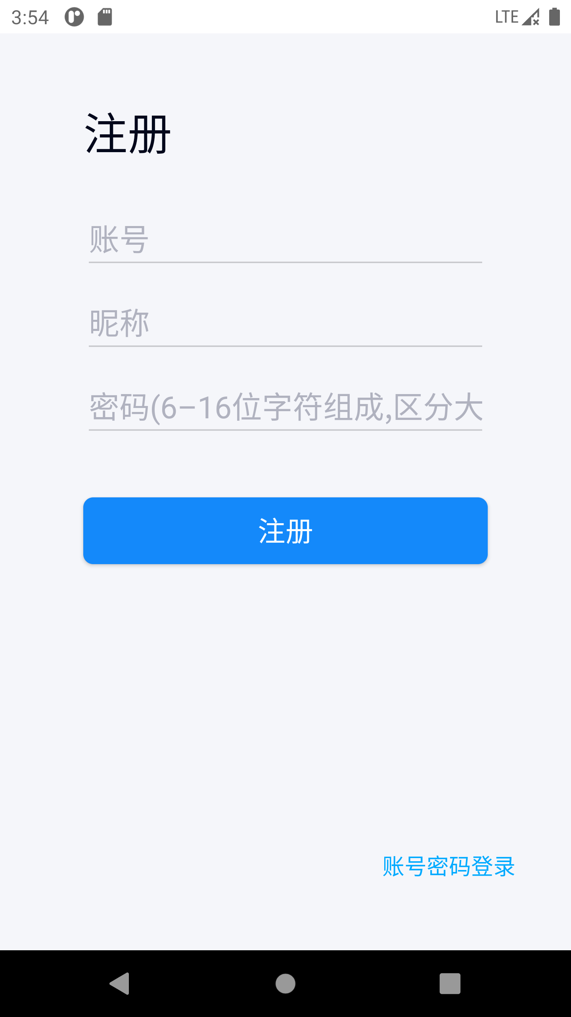
登录、注册
使用公私钥进行前后端加解密

Slide 14
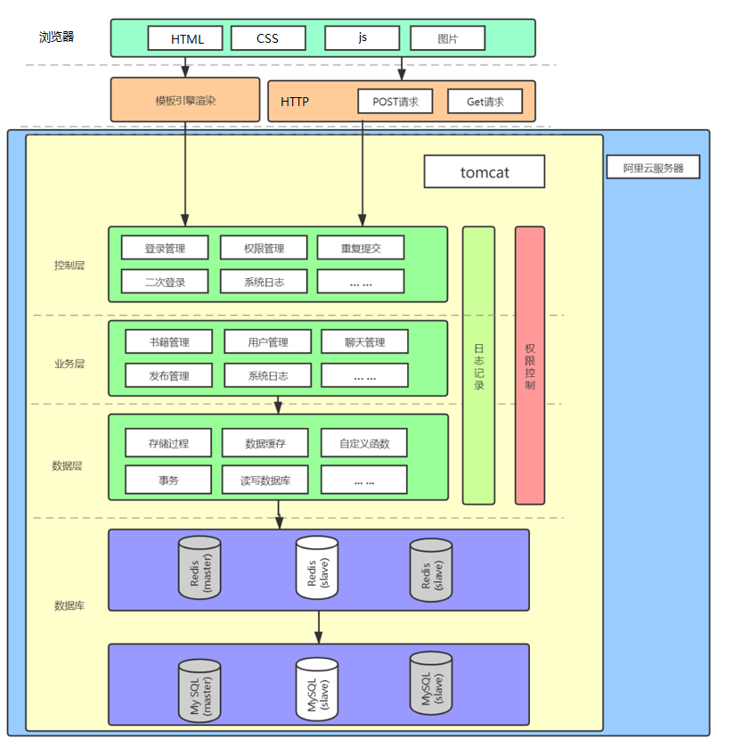
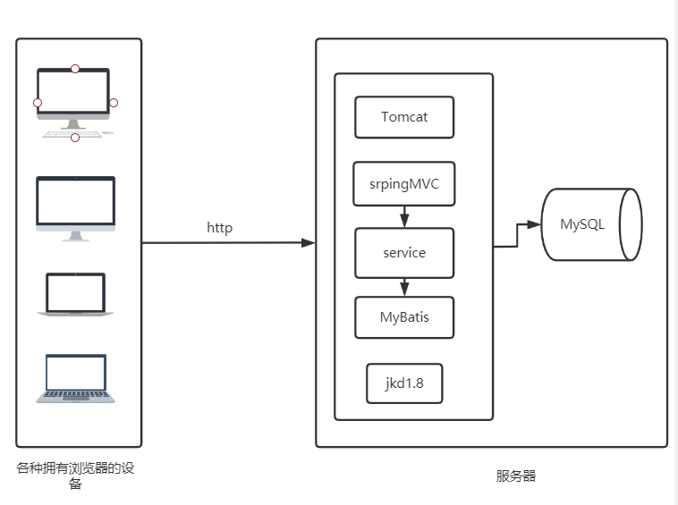
项目架构
android
JavaScriptInterface
Web前端

Slide 15
谢聆！
Notes:
ID=d924773e-9a16-4d6d-9803-8cb819e99682 Recipe=text_billboard Type=TextOnly Variant=0 FamilyID=AccentBoxWalbaum_Zero

